Slide 1
HLF-generator
https://youtu.be/owwG5X8Oapk

Slide 2
설명
하이퍼레저 패브릭 프로젝트를 쉽게 생성할 수 있는 제너레이터
Hyperledger Fabric 2.2 LTS
Python 3.7
PyYAML

Slide 3
작동 방식
조직, 피어 등의 이름과 그 수를 입력 받아 구동에 필요한 파일들 생성
체인코드의 경우 기본적인 파일만 제공하며 이후 프로그래머가 알아서 짜는 방식

Slide 4
노드 구성
하이퍼레저 패브릭은 조직, 피어, 채널 등의 단위로 구성되어 있음
각각에 대한 클래스를 정의하고 그것을 바탕으로 진행

Slide 5
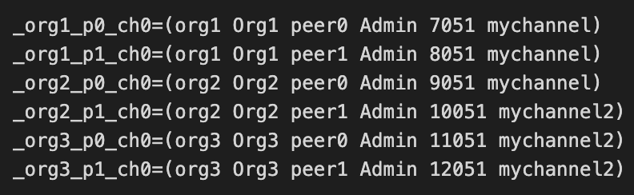
하이퍼레저 패브릭 쉘스크립트 내부 설정
network/scripts/utils.sh
각 피어의 채널을 기준으로 객체 설정
하나의 채널에 대해
객체(배열)명 : _{org-addr}_p{peer order}_ch{channel order}
객체 내용 : org-addr, org-name, peer-name, admin-name, peer-port, channel-name
이와 같은 방식으로 제너레이터에서도 클래스 설정

Slide 6
제너레이터에서의 클래스 설정
하이퍼레저 패브릭 내부에서의 변수에 대한 설정을 파이썬에서 진행
5개의 클래스로 구성
Orderer
OrdererItem
Organ
Peer
FabChannel

Slide 7
class Orderer
오더러를 정의하는 클래스
string msp : 오더러의 MSP 이름 (ex. OrdererMSP)
int caport : 오더러의 CA 포트
List[OrdererItem] items : 오더러를 구성하는 아이템들

Slide 8
class OrdererItem
오더러가 여러 포트로 구성되어 있을 경우, 각각의 아이템들에 대한 정의를 내려주는 클래스
string addr : 주소에서 쓰일 아이템 이름
string name : 표현될 아이템 이름
int port : 포트번호 (defulat 7050, 1000씩 늘어나는 규칙)
Orderer orderer : 자신이 속한 오더러

Slide 9
class Organ
조직을 정의
string addr : organization name that can be represented in its address (ex. org1)
string name : organization name (ex. Org1)
string msp : organization msp name (ex. Org1MSP)
int caport : CA port of the organization (starts from 7054)
string admin : admin name of the organization (default ‘admin’)
string adminpw : admin password of the organization (default ‘adminpw’)
List[Peer] peers : peers that belongs to the organization

Slide 10
class Peer
피어를 정의
Organ org : an organization that the peer belongs to
string name : name of the peer (ex. peer0)
string port : port of the peer (ex. 7051)
string dbport : port of the peer’s CouchDB (ex. 5984)
List[FabChannel] channels : channel list of the peer

Slide 11
class FabChannel
채널에 대한 정의
string channel : name of the channel
string profile : name of the channel profile
string consortium : name of the consortium

Slide 12
default values
필드를 비우면 default value가 입력되는 식
service name (like ‘example’ of ‘peer0.org1.example.com’) : example
project name : Example
project creator : John Doe
consortium : Consortium
network profile : TestNetworkProfile
orderer port : 7050 (, 8050, 9050, ...)
peer port : 7051 (, 8051, 9051, ...)
peer db port : 5984 (, 6984, 7984, ...)
ca port : 7054 (, 8054, 9054, ...)

Slide 13
입력 방식
let o := number of organizations
for i in o; then
input informations of the organization i
let p := number of peers of the organization i
for j in p; then
input informations of the peer j
let c := channels that the peer j belongs to (e.g. ‘channel1 channel2’)
for k in c; then
input informations of the channel k
append itself to the peer j
append itself to the organ i
append itself to the organizations list

Slide 14
입력 방식
let orderer
input informations of the orderer
let o := number of orderer items
for i in o; then
input informations of the item i
append itself to the orderer

Slide 15
디렉토리 구조
exports
exported projects
history
previous commands
src
python files
template
chaincode
codes
code templates for chaincode
packages
invoke
invoke templates for invoking
network
network templates for the network

Slide 16
체인코드
타입스크립트
기본적으로 3개 파일로 구성
TEMPLATE_CC.ts
index.ts
utils.ts
TEMPLATE_CC.ts의 파일명은 프로젝트 생성 시 변경됨

Slide 17
체인코드 - TEMPLATE_CC.ts
initLedger, getAll, get, create, update, delete 함수의 튜토리얼을 포함
initLedger는 비어있는 상태
프로그래머가 새로운 모델을 만들어 함수들을 수정/추가해서 사용하는 식
async create(ctx: Context, value: any) {
const timestamp = ctx.stub.getTxTimestamp().seconds.low;
const data = {
key: `T-${timestamp}`,
value: value
};
await ctx.stub.putState(data.key, utils.stateValue(data));
}

Slide 18
체인코드 - index.ts
import { {{TEMPLATE_CC}} } from './{{CC_FILENAME}}';
export { {{TEMPLATE_CC}} } from './{{CC_FILENAME}}';
export const contracts: any[] = [ {{TEMPLATE_CC}} ];

Slide 19
체인코드 - utils.ts
export function stateValue(value: any) {
return Buffer.from(JSON.stringify(value));
}
export function toItem(item: Uint8Array) {
return JSON.parse(item.toString());
}

Slide 20
invoke
체인코드를 실행할 때 사용하는 파트
타입스크립트
5개의 실행파일
enrollAdmin.ts
registerUser.ts
invoke.ts
server.ts
utils.ts
1개의 데이터 파일
data.json

Slide 21
invoke
invoke 실행 시 enrollAdmin, registerUser 사전 실행 필요
어드민과 유저를 등록함으로써 지갑 생성
invoke.ts : 인자로 입력받은 파라미터를 바탕으로 query, invoke 실행
파라미터 1번째 : 실행할 체인코드 함수명
파라미터 2+번째 : 체인코드 함수에 대한 파라미터
query(evaluateTransaction) : DB 조회 (값 변경 X)
invoke(submitTransaction) : DB 값 변경

Slide 22
invoke - server.ts
express로 돌아가는 백엔드 서버
포트 : 3000 (localhost:3000)
RESTful API를 이용하여 체인코드 함수들에 연결하는 튜토리얼 기본 제공
경로는 기본적으로 /api/samples
doTransaction 함수를 이용하여 네트워크 연결 및 해제 과정 생략
doTransaction에 콜백 작성
app.get('/api/samples', async (req, res, next) => {
doTransaction(req, res, next, async contract => {
const result = await contract.evaluateTransaction('getAll＇);
const obj = utils.bufferToObject(result);
res.json(obj);
});
});

Slide 23
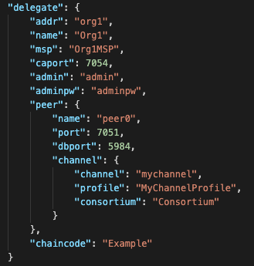
invoke - data.json
프로젝트 전체 정보를 포함
서비스명, 네트워크 프로필, 체인코드명, 오더러, 조직
invoke에서는 특정 피어를 이용해서 query, invoke 작업을 수행
어떤 피어를 바탕으로 작업을 수행해야 할지 모름
프로젝트 생성 과정에서 어떤 피어를 사용할지를 delegate로써 설정
utils.ts에서 data.json을 불러와서 내부 변수 설정

Slide 24
시연

Slide 25
Github
https://github.com/p9595jh/Blockchain-projects/tree/main/HLF-generator

